Slide 1
Modelos no início da Física moderna
Prof. Ivã Gurgel
Tópicos de História da Física Moderna
Instituto de Física – USP

Slide 2
Leis
Representam uma regularidade presente na natureza;
Em geral indicam relações de causa e efeito;
Leis Gerais: Tem uma validade ampla, que transcende a fenômenos de um só tipo;
Leis Empíricas: Fazem referência a um fenômeno específico e são geradas ou verificadas experimentalmente.

Slide 3
Teorias
Além de serem gerais (como algumas leis), por serem conhecimentos de um conjunto de fenômenos de mesma qualidade (mesma natureza), buscam compor uma estrutura única para a explicação destes fenômenos;
São altamente racionalizadas e têm um poder de previsão muito grande.

Slide 4
Modelos
Criam entidades que representam a realidade (dizem como ela é!)
Estas entidades tem seu comportamento regido pelas leis e teorias (não podem ser contraditórias a estes).

Slide 5
O que é um modelo?
“Um modelo é uma leitura de entidades perceptíveis por intermédio das quais as abstrações da teoria talvez sejam conduzidas para suportar alguns aspectos do mundo... em uma tentativa de compreendê-lo.”
GILBERT, J. K.; BOULTER,C.J. & RUTHERFORD, M. Explanations with models in science education. In: Developing models in science education. GILBERT,J.K e BOULTER,C.J. (eds). Dordrecht: Kluwer, 2000.

Slide 6
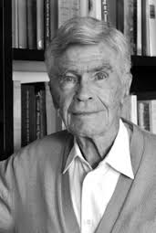
Mario Bunge (1919)
Conceitos Centrais
Teoria Geral;
Objeto-Modelo;
Modelo Teórico.
BUNGE, M. Teoria e realidade. São Paulo: Perspectiva, 1974.

Slide 7
Objetos-Modelo
São estruturas conceituais hipotéticas, representantes de um sistema real. A construção destes “simuladores do real” permite que o que acreditamos ser o mundo seja vinculado a uma teoria geral que determinará e tornará cognoscível seu comportamento.

Slide 8
Objetos-Modelo
De acordo com o autor:
“A conquista conceitual da realidade começa, o que parece paradoxal, por idealizações. Extraem-se os traços comuns de indivíduos ostensivamente diferentes, agrupando-os em espécies (classes de equivalência)” (Bunge, 1974).

Slide 9
Teoria Geral
A teoria geral é uma estrutura lógica que deve ser aplicável a qualquer parcela do mundo. No entanto ela é uma estrutura racional que não pode ser aplicada à realidade, isto é, ela depende da construção dos elementos conceituais que possam ser racionalizados. Por isso, ela não se aplica diretamente aos objetos reais, mas a uma representação destes, os objetos-modelo.

Slide 10
Modelo Teórico
Quando temos a relação entre uma teoria-geral e um objeto-modelo ocorre a construção de um modelo-teórico de uma parcela da realidade. Seu principal objetivo explicá-la e torná-la compreensivel ao indivíduo.

Slide 11
Modelo Teórico
“Quando suposições e dados especiais respeitantes a um corpo particular [objeto-modelo] são associados à mecânica clássica e à teoria da gravitação [teorias gerais], produz-se uma teoria especial [modelo teórico] sobre esse corpo. Temos deste modo teorias lunares, teorias sobre Marte, teorias sobre Vênus, e assim por diante” (Bunge, 1973; p.54).

Slide 12
Apesar de o modelo-teórico ser baseado em uma representação da realidade, Bunge aponta que esta é a única ou melhor forma de a apreendermos racionalmente.
Muitas vezes a ciência é obrigada a investir em modelos que são simbolicamente (e também matematicamente) muito complexos e fisicamente muito simples. No entanto, o autor observa que não haveria outra forma de se proceder, pois:
“Quanto mais se exige fidelidade ao real, tanto mais será preciso complicar os modelos teóricos” (Bunge, 1974).

Slide 13
Tipos de Modelo
Dentro de um espectro de possibilidades temos dois limites:
Modelos Caixa-Preta: Que apenas relacionam entrada e saída.
Modelos Translúcidos: Nos quais seus mecanismos de funcionamento são revelados.

Slide 14
Modelos e Realidade
A determinação dos mecanismos do modelo e, consequentemente, a criação da ontologia da explicação, isto é, sua vinculação com a realidade, é um processo complicado, pois a maior parte dos mecanismos está “escondida” e não temos fácil acesso experimental a ela. Temos que imaginar os mecanismos, através de hipóteses sobre seu funcionamento.

Slide 15
Modelos e Realidade
“Uma hipótese acerca dos mecanismos escondidos só poderá ser considerada como confirmada se satisfazer as seguintes condições: explicar o funcionamento observado, prever fatos novos além dos previsíveis por modelos de caixa negra e concordar com a massa das leis conhecidas. Tais exigências reduzem o conjunto dos modelos de mecanismos e permitem submete-los a testes empíricos” (Bunge, 1974).

Slide 16
Modelos e Realidade
Contudo, Bunge alerta que caso um modelo falhe não há critérios únicos para se discutir se o objeto-modelo deve ser descartado ou sua respectiva teoria-geral.

Slide 17
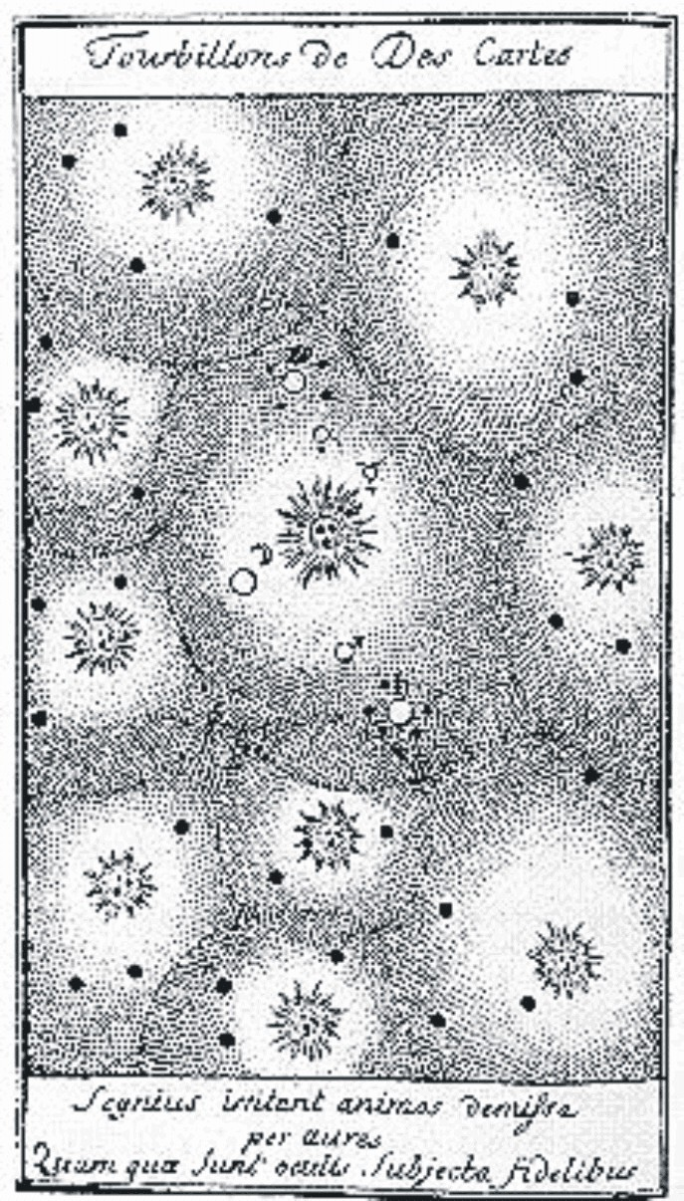
Modelos na História da Física
Embora uma “visão de ciência baseada em modelos” seja recente, eles desempenharam papel importante no desenvolvimento de diversas áreas da Física.

Slide 18
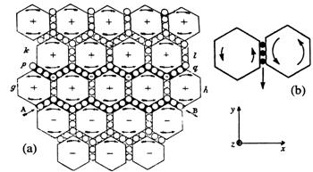
Modelos na História da Física
Consolidou-se como uma visão “britânica” no século XIX.

Slide 19
Contexto Científico-Filosófico
No final do século XIX o positivismo – uma postura “anti-modelos – era uma postura filosófica com grande presença no meio científico;
Este movimento pode ser sintetizado como o projeto de restringir as ciências à construção de afirmações verificáveis (no perfil de leis empíricas).

Slide 20
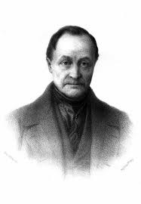
Contexto Científico-Filosófico
Neste momento, a atividade experimental tem reconhecimento distinto no desenvolvimento científico;
A maior parte dos físicos se dedicam à atividade experimental.
Auguste Comte =>

Slide 21
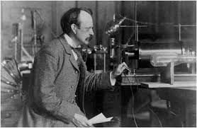
A Era dos Modelos
J. J. Thomson mede a relação e/m para o elétron e defende o caráter do mesmo como partícula;
Retoma uma tradição britânica dos “modelos mecânicos”.

Slide 22
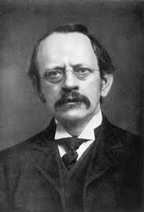
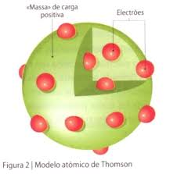
A Era dos Modelos
J. J. Thomson propõe o modelo “de pudim de passas” em 1897 e o desenvolve em um trabalho em 1904.

Slide 23
A Era dos Modelos
Thomson desenvolve um bom modelo matemático com a hipótese da organização dos elétrons em esferas concêntricas;
Explica a emissão de radiação e se aproxima de uma explicação atômica da tabela periódica.
As maiores dificuldades são explicar a estabilidade atômica e o desvio de partículas alfa.

Slide 24
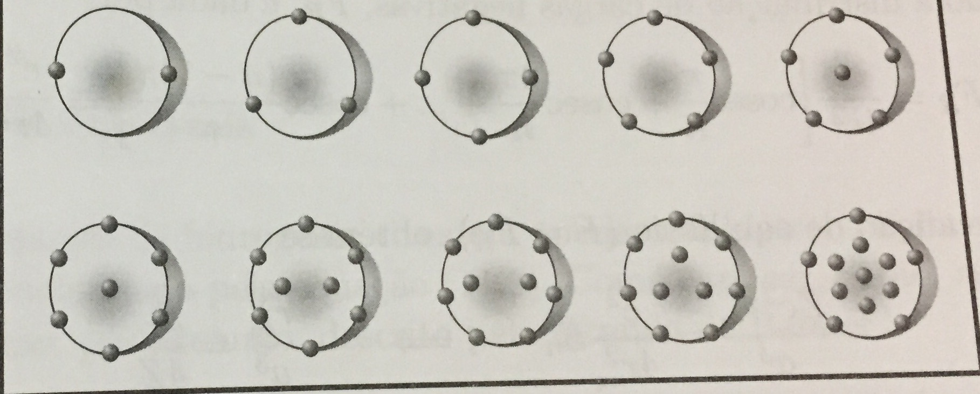
A Era dos Modelos

Slide 25
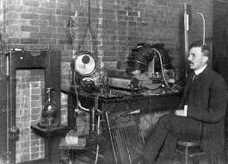
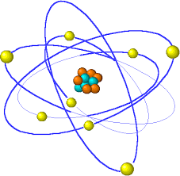
A Era dos Modelos
Ernst Rutherford propõe o modelo planetário em 1911

Slide 26
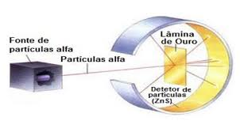
A Era dos Modelos
Ernst Rutherford propõe o modelo planetário em 1911

Slide 27
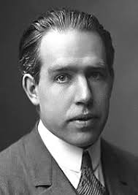
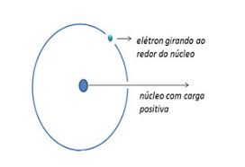
A Era dos Modelos
Niels Bohr (1885-1962) propõe o modelo quantizado em 1913.

Slide 28
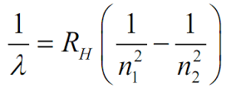
A Era dos Modelos
Em 1885, Johann Balmer (1825-1989) propõe a seguinte relação para comprimentos de onda emitidos pelo Hidrogênio.

Slide 29
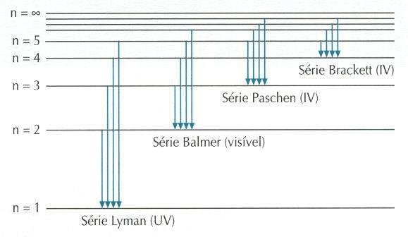
A Era dos Modelos

